Slide 1
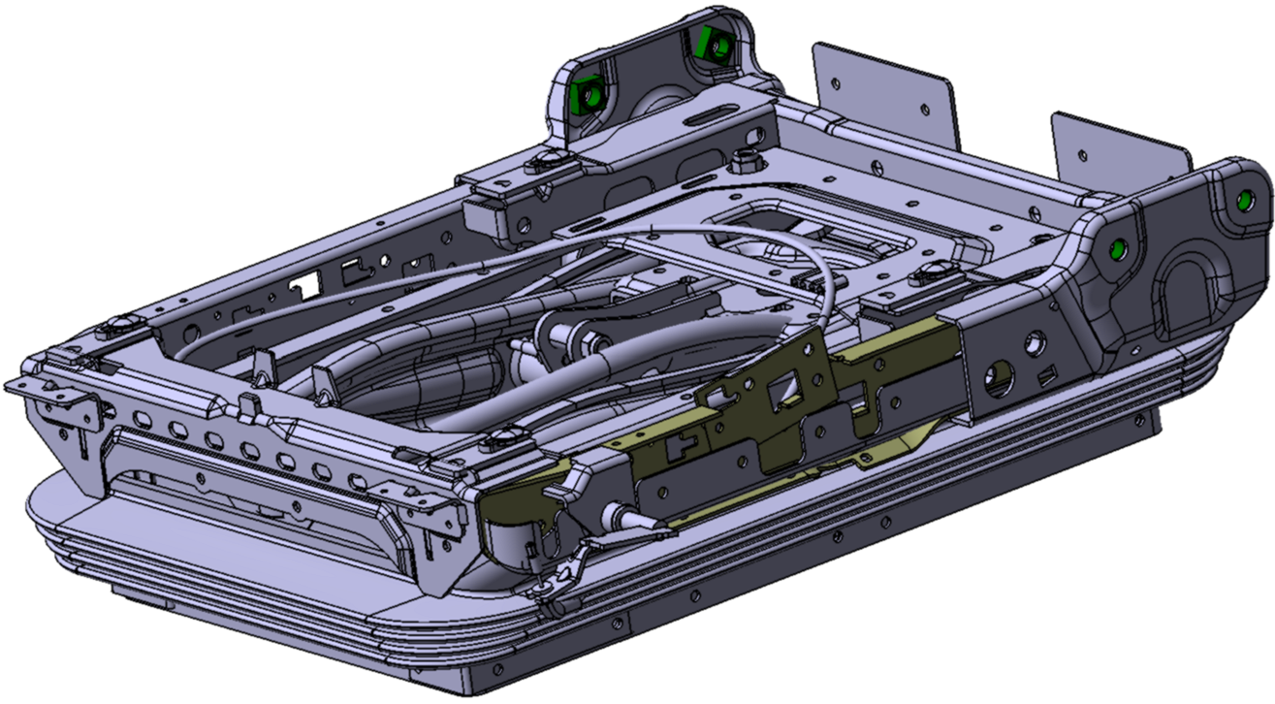
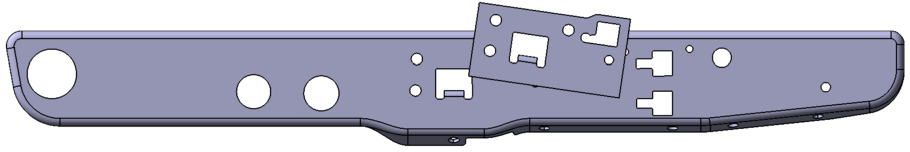
3.1 新造型骨架样件
SHT0017094-底座模块化总成
SQX3000-6805317-左侧边板（切割、焊接）
SHT0010036-坐盆骨架总成
切割、拼焊
SHT0010039-延伸锁止钣金（切割、拼焊）

